Slide 1
DEB in het kort
Online platform als hulp bij uitvoering energiebesparende maatregelen
Kosteloos te gebruiken
Resulteert in energiebesparing en kostenreductie
Speciaal ontwikkeld voor en door mkb-ondernemers
Praktische handreiking om aan de Wet Milieubeheer / Omgevingswet te voldoen
Geschikt voor grotere en kleinere mkb-ondernemingen
Stimuleert duurzaam, toekomstbestendig ondernemen
Begrijpelijk, handig, per bedrijf toepasbaar en gratis te gebruiken
Actueel, relevant, begrijpelijke taal

Slide 2
Inhoud DEB
Informatie over (verplichte) energiebesparingsmaatregelen
Maatregelen onderverdeeld in drie categorieën: Gebouwen, Faciliteiten en Processen
Informatie over de kostenbesparing per maatregel
Overzicht van geldende subsidieregelingen
Contactgegevens van MKB energieadviseurs
Veelgestelde vragen met antwoorden
Inschrijven voor periodieke nieuwsbrief
Inspirerende ondernemersverhalen

Slide 3
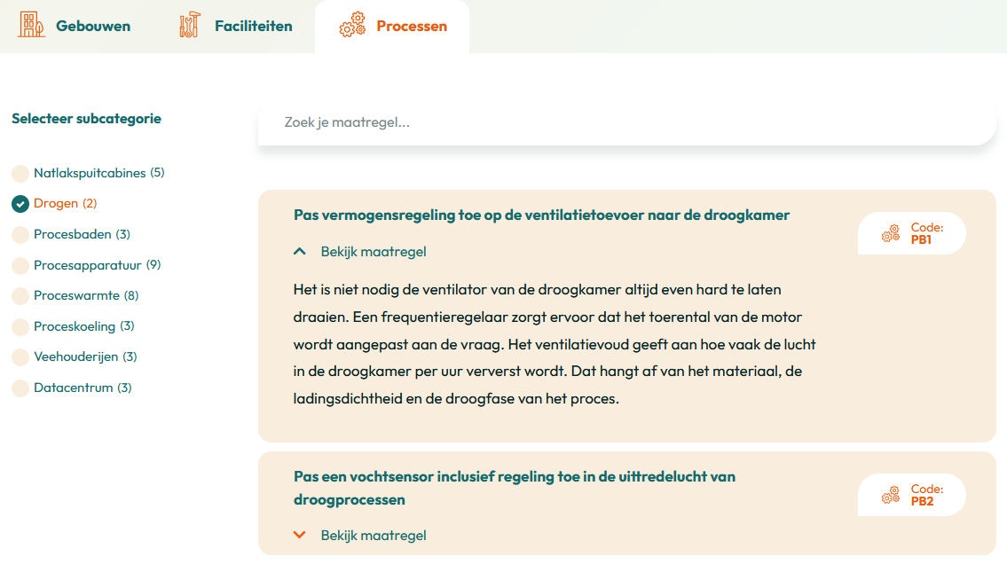
Hoe werkt de Maatregelenlijst?
1
Selecteer een categorie
Selecteer een subcategorie
Bekijk de maatregel
Of gebruik de zoekfunctie
2
3
Notes:
Huurder / eigenaar
Ttoegevoegd.

Slide 4
Notes:
Uitgebreide maatregel detailpagina
En planner
De maatregelenlijst wordt geregeld geactualiseerd. Nieuwe technische mogelijkheden om aan energiebesparing te voldoen worden verwerkt.
Binnenkort toegevoegd:
Ondersteunende afbeeldingen die uitleg geven over de maatregel
Welke subsidie is van toepassing op deze maatregel?
Hoeveel kost het om deze maatregel te nemen?
Hoeveel bespaar je gemiddeld met het nemen van deze maatregel?
Tips van de energieadviseur op deze maatregel
Wanneer is deze maatregel verplicht?

Slide 5
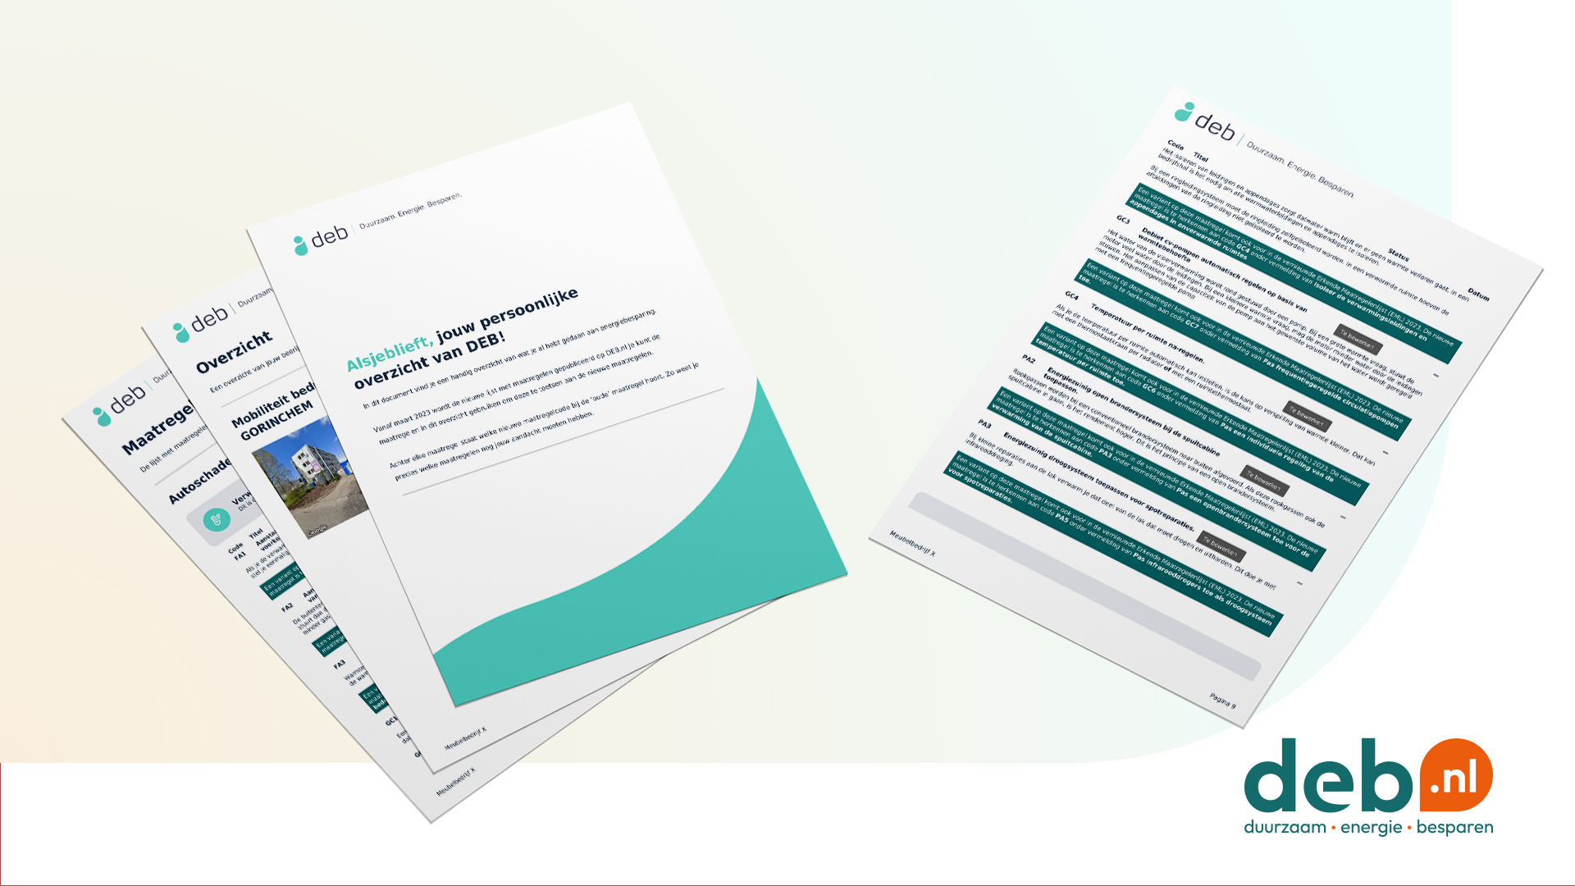
Notes:
PDF versturen aan ‘oude’ DEB-gebruikers met hun ingevulde 2019-EML met verwijzing naar 2023-maatregelen – 15 juli

Slide 6
Notes:
14 pagina’s met alle zaken waar je aan moet denken als het over Zonnepanelen gaat.
Zonnepanelen, Financiering, Mobiliteitt, Label C

Slide 7
DEB groeit verder
Deadline Infoplicht
Planningstool
Rekenhulpjes
juni
juli
augustus
september
oktober
november
december
Quickscan
Infoplicht hulp
Bespaardashboard
Notes:
Ondersteuning van ondernemers om in 2023 te voldoen aan de informatieplicht zal worden geboden: wellicht een (betaalde) tool, waardoor je op laagdrempelige en begrijpelijke manier kunt voldoen.
Anders als (betaalde) energieadviseurs die individueel kunnen helpen.

Slide 8
Communicatie campagne
Bereik
Impact
Notes:
In 2023 bouwen we de campagne op in verschillende campagneperiodes. Hierin wordt gestuurd op de mix: impact (persoonlijk/via partners) vs. later dit jaar bereik (massamedia – hiervan is de mix nog niet bepaald).

